Slide 1
Herzlich
Willkommen!
Wiener städtische versicherung ag Vienna insurance group

Slide 2

Geschichte der
Wiener Städtischen

Slide 3
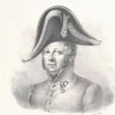




Die lange geschichte der
wiener städtischen
Namensänderung in „Gemeinde Wien-Städtische Versicherungsanstalt“
Fusion mit
s Versicherung
Gründung „Wechselseitige k. k. priv. Brandschaden-Versicherungs-Anstalt“ durch Georg Ritter von Högelmüller
Unternehmenssitz der Wiener Städtischen – Eröffnung des Ringturms
Erwerb der
s Versicherung
- Gegenseitige Vertriebsvereinbarung mit ERSTE GROUP Bank AG
Namensänderung in „Wiener Städtische Wechselseitige Versicherungsanstalt“
1824
1839
1898
1919
1934
1947
1955
1971
1990
2008
2010
2018
Gründung der „Städtischen Kaiser Franz Joseph-Jubiläums-Lebens- und Renten-versicherungs-Anstalt
Erwerb der Aktienmehrheit an der Donau Versicherung
Die Wiener Städtische spaltet sich von der Vienna Insurance Group ab
„Allgemeine wechsel-seitige Capitalien- und Renten-Versicherungs-Anstalt“ - erster Lebens-versicherer Österreichs
Die Wiener Städtische erwirbt die von der „Wechselseitigen Krankenversicherungsanstalt“ begebenen Anteilsscheine und übernimmt 1935 die Verwaltung dieser Gesellschaft
Start der Expansion nach Zentral- und Osteuropa

Slide 4






die Struktur seit 2010
1990: Start Expansion nach CEE
1994: Börsegang WSTV
2010: Entstehung VIG
97,75% - VIG
2,15% - ERSTE
0,10% - WSTW
~72,5%
~27,5%
Streubesitz
Aufgaben des Wiener Städtische Versicherungsvereins:
Soziale und kulturelle Aktivitäten
Hauptaktionär der VIG
etc.
VIG - First mover in CEE
1989
1 Mrd. Euro Prämienvolumen
5.600 Mitarbeiter
3 Gesellschaften
1990
1996
1998
1999
2001
2002
2003
2004
2005
2007
2008
2010
2011
2014
2018
2019
2020
10,4 Mrd. Euro Prämienvolumen
25.000 Mitarbeiter
50 Gesellschaften

Slide 5
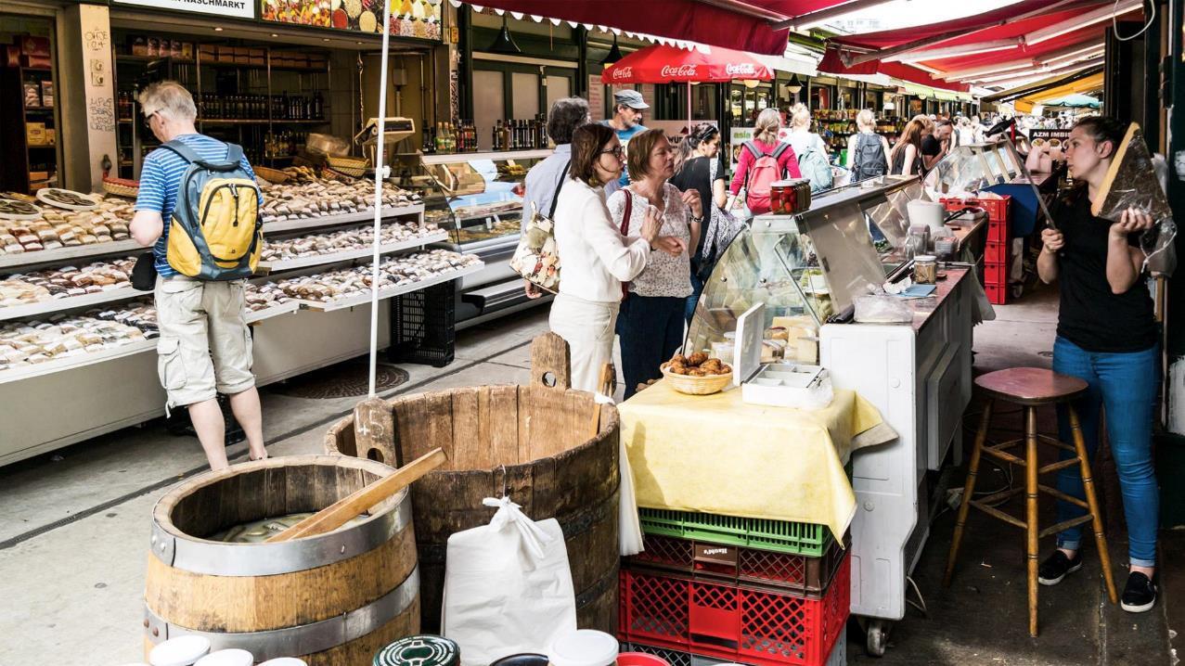
Die kennzahlen
Der Wiener Städtischen

Slide 6


Zahlen, Daten & Fakten 2021
Kapitalanlagen
Combined Ratio
Prämienvolumen – verrechnete Bruttoprämie
Ca.
23,5
MRD.
UGB
91,5
%
3.191,9
EUR MIO.
2,5 Mio.
Prämien­anteile Geschäftsbereiche
Kunden
Mitarbeiter
3.835
41%
Leben: 1.313,4 Mio.
14%
Kranken: 434,1 Mio.
147
Lehrlinge
1.931
Außendienst
1.757
Innendienst
45%
Schaden/unfall: 1.444,5 Mio.
Quelle: Geschäftsbericht WSTV 2021

Slide 7

Verrechnete BRUTTOPrämie 2021
In MIO. Eur
1.444,5
+4,6%
SCHADEN/UNFALL
LEBEN
1.313,4
+1,0%
3.191,9
+3,0%
434,1
+3,9%
KRANKEN
Quelle: Geschäftsbericht 2021

Slide 8
geschäftsstellen & Marktanteil
125
ABTENAU · AMSTETTEN · ASPANG · BAD AUSSEE · BAD ISCHL · BADEN · BADGASTEIN BISCHOFSHOFEN · BLUDENZ · BRAUNAU/INN · BREGENZ · BRUCK · BRUCK/MUR DEUTSCHLANDSBERG · DORNBIRN · EFERDING · EISENSTADT · FELDBACH · FELDKIRCH ·FELDKIRCHEN · FERLACH · FREISTADT · FÜRSTENFELD · GÄNSERN­DORF · GFÖHL GLEISDORF · GMÜND · GMUNDEN · GRATKORN · GRAZ · GRIESKIRCHEN · GRÖBMING GROß ENZERSDORF · GÜSSING · HALLEIN · HARTBERG · HERMAGOR · HERZOGENBURG HOLLABRUNN · HORN · IMST · INNSBRUCK · JENNERSDORF · JUDENBURG · KAPFENBERG KIRCHDORF/KREMS · KITZBÜHEL/OBERNDORF · KLAGENFURT · KLOSTER­NEUBURG KORNEUBURG · KREMS · KUFSTEIN · LAA/THAYA · LANDECK · LEIBNIZ · LEITHA · LEOBEN LEONDING · LIENZ · LIEZEN · LILIENFELD · LINZ · MATTERS­BURG · MATTIGHOFEN · MELK MISTELBACH · MÖDLING · MONDSEE · MÜRZZUSCHLAG · NEULENGBACH · NEUNKIRCHEN NEUSIEDL/SEE · OBERPULLENDORF · OBERWART · PERG · REUTTE · RIED/INNKREIS ROHRBACH · ROSENAU · SALZBURG · SCHÄRDING · SCHARNSTEIN · SCHEIBBS SCHÖFLING · SCHWAZ · SCHWECHAT · SEEKIRCHEN · SPITTAL/DRAU · ST.JOHANN/PONGAU · ST.PÖLTEN · ST.VEIT/GLAN · STEYR · STOCKERAU · TAMSWEG · TELFS · TERNITZ · TULLN VILLACH · VÖCKLABRUCK · VOITSBERG · VÖLKERMARKT · WEIZ · WELS · WIEN · WOLFSBERG · WOLKERSDORF · WÖRGL · WR. NEUSTADT · ZELL A. SEE · ZISTERS­DORF ·ZWETTL
rd.
Geschäftsstellen
9WSTV
Landesdirektionen
7
TEAM S VERSICHERUNG
Zentrale / Landesdirektionen
Geschäftsstellen
Marktanteile 2020
Wien
Nr. 1
937.850
24,11%
NÖ
Nr. 1
527.549
19,49%
Steiermark
Nr. 2
401.686
17,14%
OÖ
Nr. 2
437.628
16,58%
Tirol
Nr. 2
206.104
14,26%
Kärnten/Osttirol
Nr. 2
213.574
18,29%
Salzburg
Nr. 3
235.486
17,30%
Vorarlberg
Nr. 3
104.654
12,72%
Burgenland
Nr. 3
88.341
14,18%
Prämienvolumen in TEUR
Marktanteil
Quelle: VVO 1.-4. Quartal 2021
Notes:
In Oberösterreich und Kärnten/Osttirol sind die Landesdirektionen der Wiener Städtischen
und Team s Versicherung am selben Standort stationiert und werden deshalb nicht extra mitgezählt
bei den Landesdirektionen Team s Versicherung.

Slide 9
Die Wiener Städtische ist gut aufgestellt
Nähe schafft
Kundennähe &
vertrauen
serviceorientierung
Service
Leistung
Produkte
Beratung
rund 125 Geschäftsstellen
9 WSTV Landesdirektionen
7 Landesdirektionen
Team s Versicherung
QUALITÄT
umfangreiches
starker
produktangebot
multikanalvertrieb
Firmenkunden
Betrieb & Absicherung
Betriebliche Vorsorge
Recht & Haft
Kfz & Fuhrpark
Privatbereich
Gesundheit
Vorsorge
Wohnen & Recht
Mobilität & Freizeit
Stammvertrieb
Partnervertrieb
Bankenvertrieb
Onlinevertrieb
Stand 31.12.2021

Slide 10
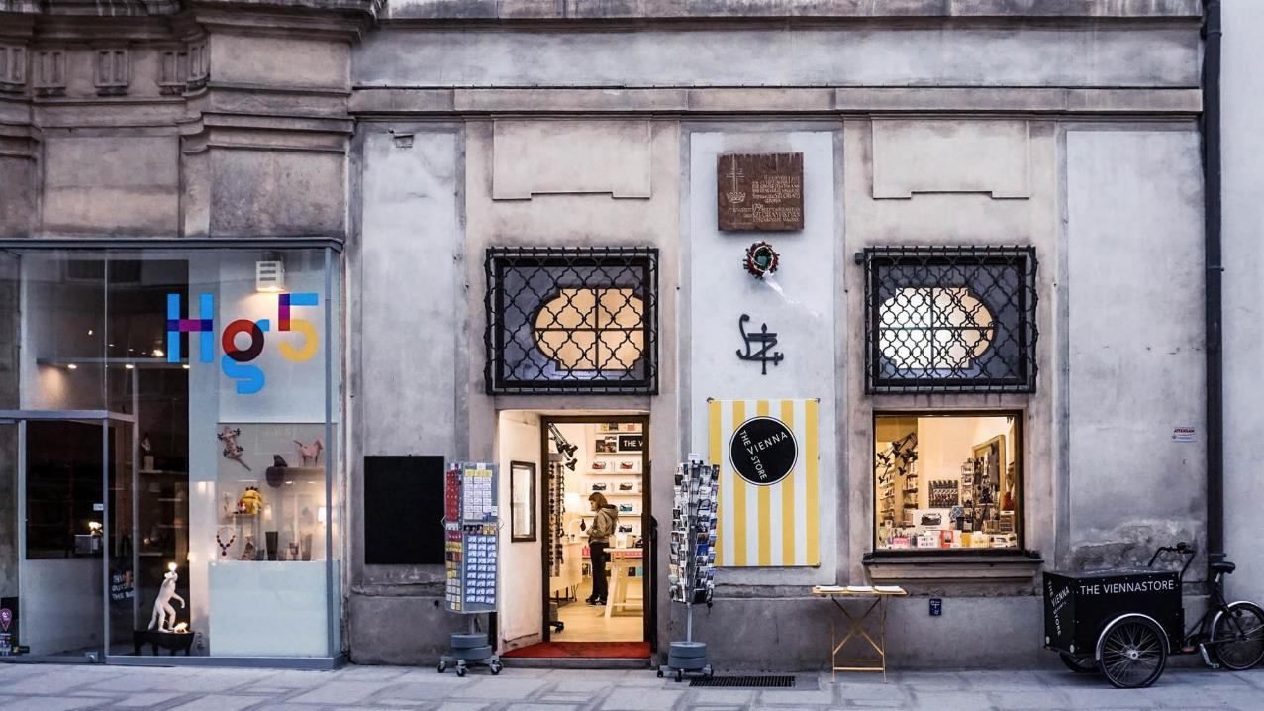
Produkte &
services

Slide 11
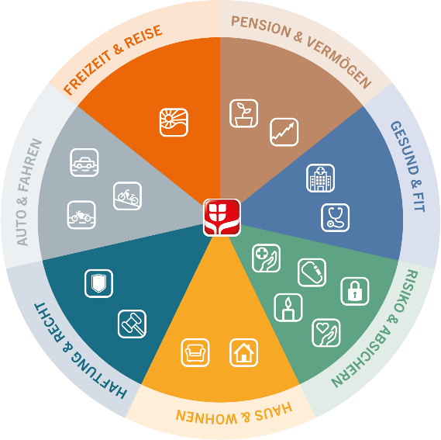
Produkte für Privatbereich
Quelle: Bedarfswelten

Slide 12

kultur &
Gesellschaft

Slide 13




Gesellschaftliches engagement
Seit 2011 kann jede Mitarbeiterin und jeder Mitarbeiter einen Tag seine Arbeitskraft einer gemeinnützigen Organisation zur Verfügung stellen.
Fand 2020 zum neunten mal statt
Prämiert wurden pro Bundesland jeweils drei GewinnerInnen in den Kategorien:
- Pflege- und Betreuungsberufe
- pflegende Angehörige
- 24-Stunden-Betreuung
MIT UNTERSTÜTZUNG VON

Slide 14

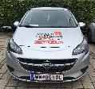

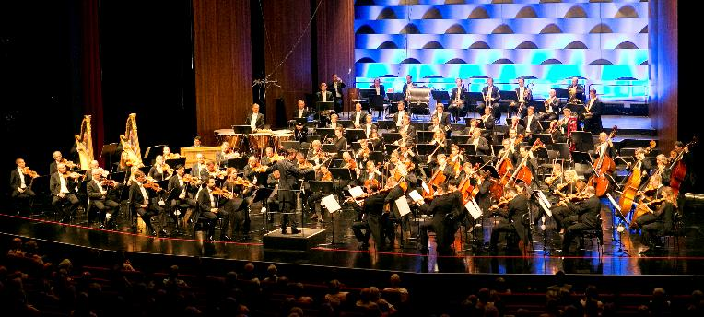
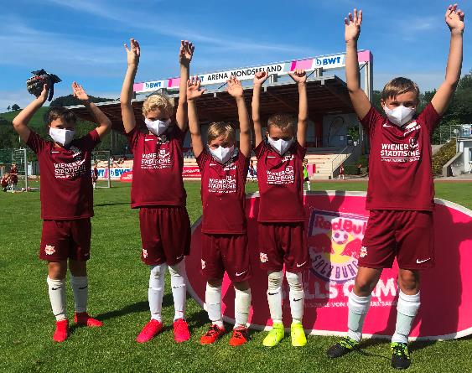

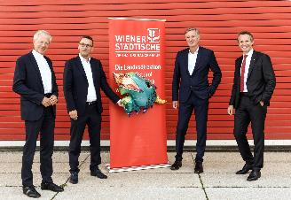
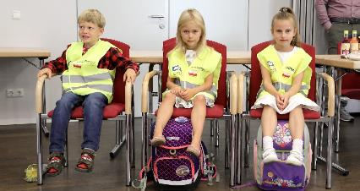
VIELFÄLTIG ENGAGIERT
Ob Marathon, Musikfestival, Winterfest oder gemeinsame Initiativen mit Hilfsorganisationen: Mit einer Reihe an kulturellen, sportlichen und sozialen Sponsoringaktivitäten nimmt die Wiener
Städtische ihre gesellschaftliche Verantwortung wahr. Und setzt dabei auch Mitarbeiter und Kunden in Bewegung.
Pflege Kleber
Festwochen der
Alten musik
Bregenzer Festspiele
Zukunftsfabrik
Der Kinderstadt
Wiener Festwochen
Bulls Camps
FC Red Bull Salzburg
Carinthischer
Sicherheitswesten
Sommer
& Fahrradhelme

Slide 15

Vielen Dank für ihre
aufmerksamkeit!
Ihre sorgen möchten wir haben

